Slide 1
Charla informativa
Operaciones Agrícolas 2
Jueves 5 de noviembre
Dra. Mónika Valdenegro
Jefa de Docencia monika.valdenegro@pucv.cl

Slide 2

OBJETIVOS
Presentar enfoque y objetivos de la asignatura Op. Agrícolas 2 (Práctica intermedia)
Indicar plazos importantes
Responder consultas

Slide 3
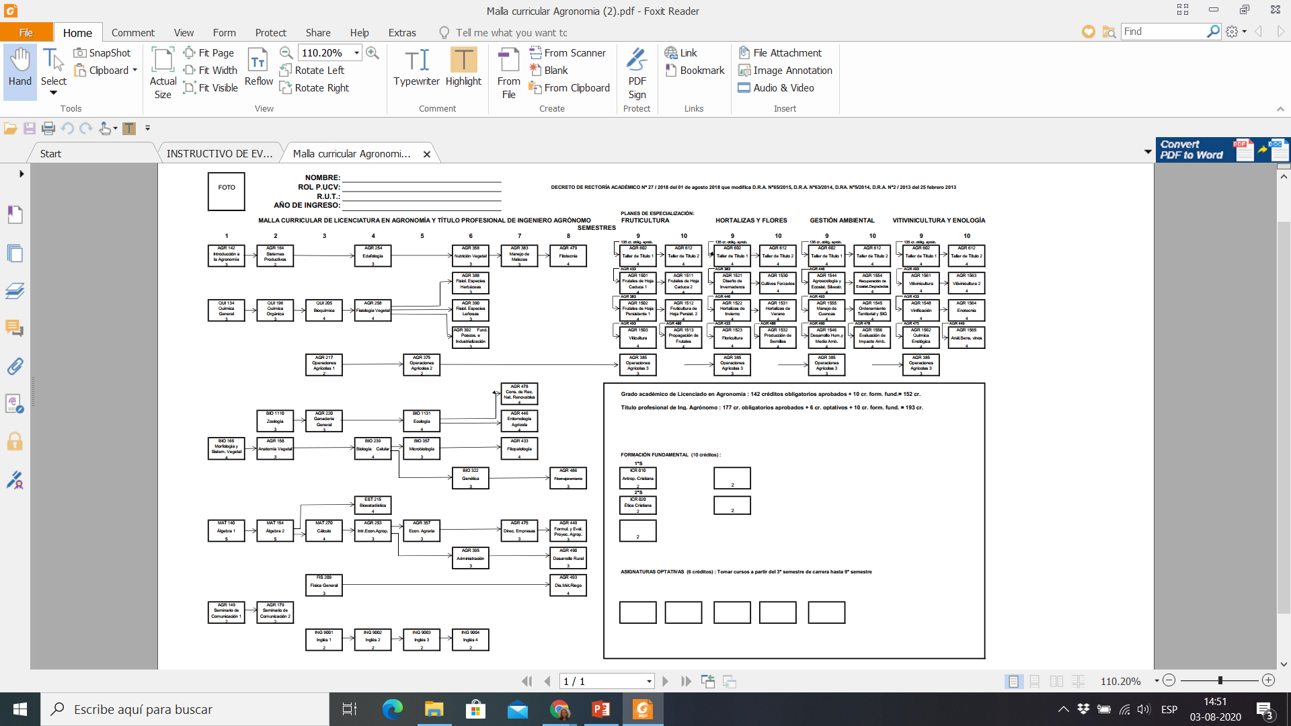
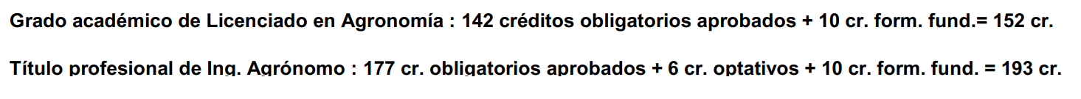
1
2
3
3
3
3

Slide 4
OPERACIONES AGRÍCOLAS 2
AGR 375
Asignatura teórico-práctica realizada durante el semestre posterior a la práctica, cuyo objetivo es analizar un sistema productivo en el que se inserta en su trabajo. Su producto final es un informe y una presentación del trabajo realizado en la práctica intermedia.

Slide 5
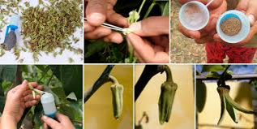
El enfoque va cambiando…
Op.Agrícolas 1
Op.Agrícolas 2
Op.Agrícolas 3
Op.Agrícolas 2

Slide 6
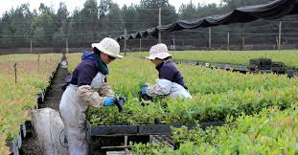
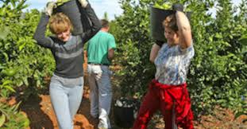
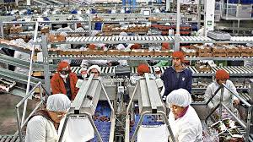
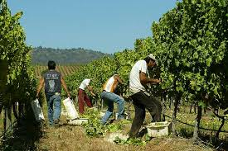
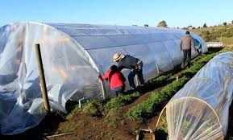

Slide 7

Enfoque y objetivos de la asignatura Operaciones Agrícolas 2:
Estudio más profundo de un sistema productivo.
Análisis de la cadena agroalimentaria o parte de la cadena en la que se incorpora su labor.
Estrategia de seguimiento y apoyo (profesional encargado de su labor).
Enfoque analítico y de propuestas de soluciones.

Slide 8
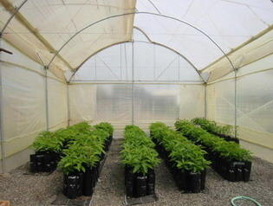
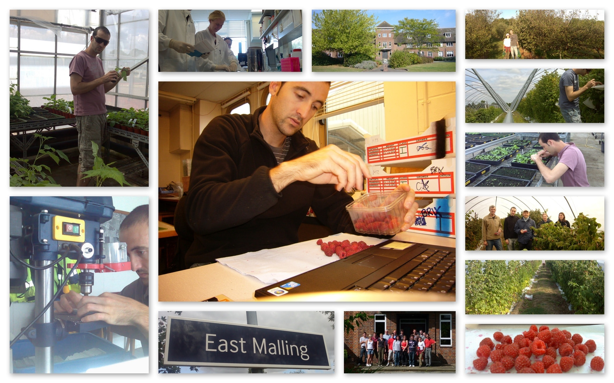
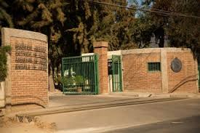
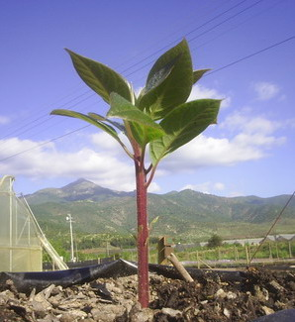
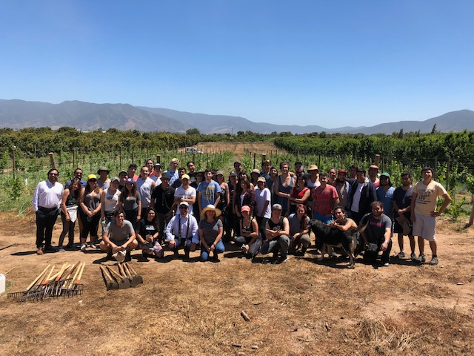
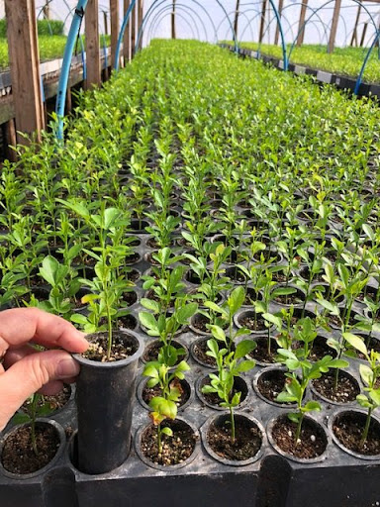
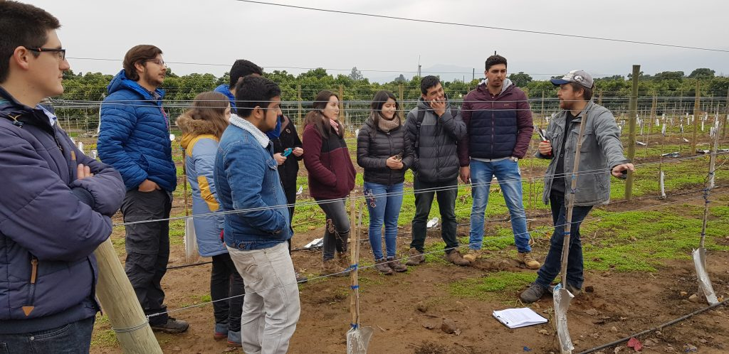
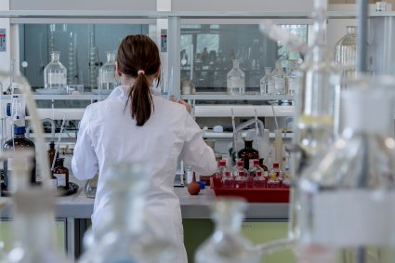

Slide 9
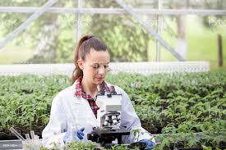
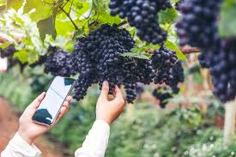

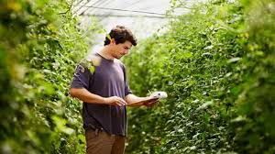
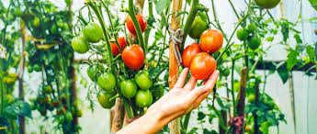
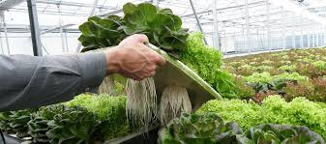
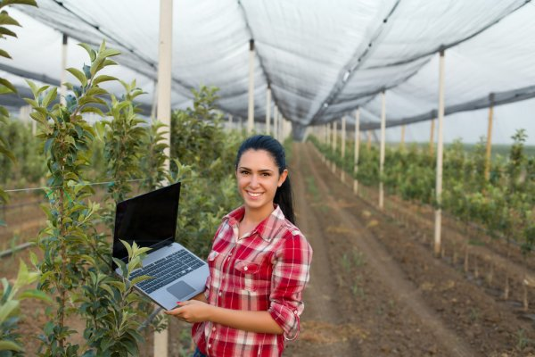
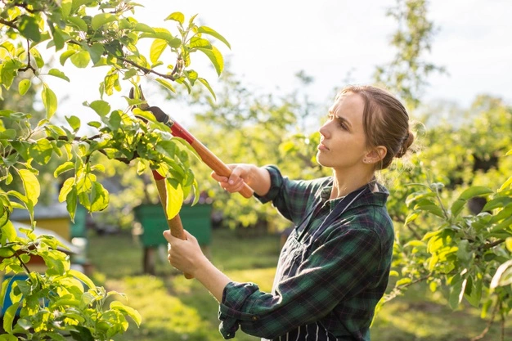
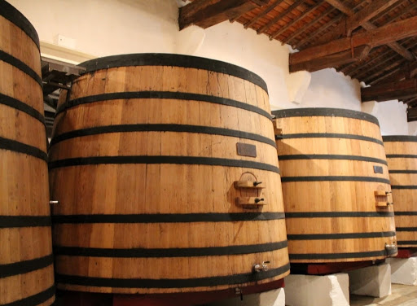
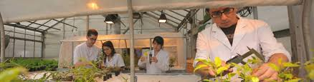

Slide 10
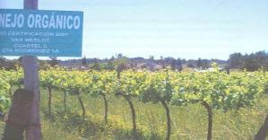
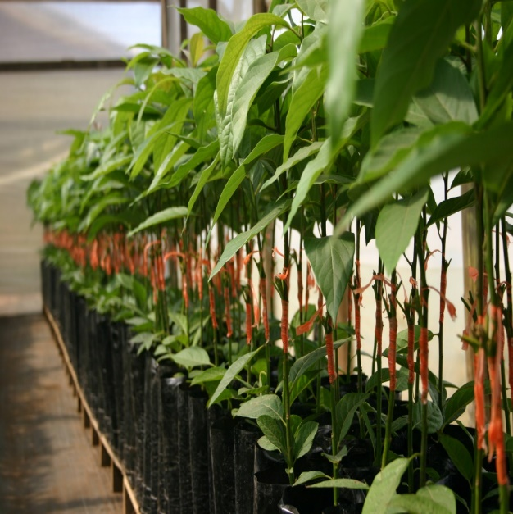
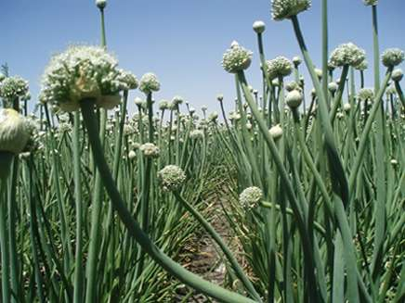

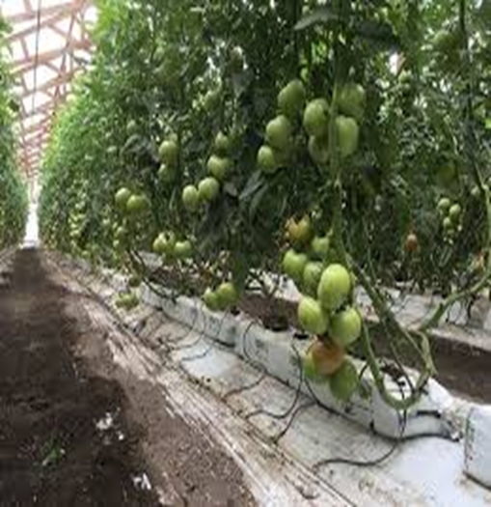
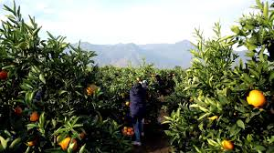
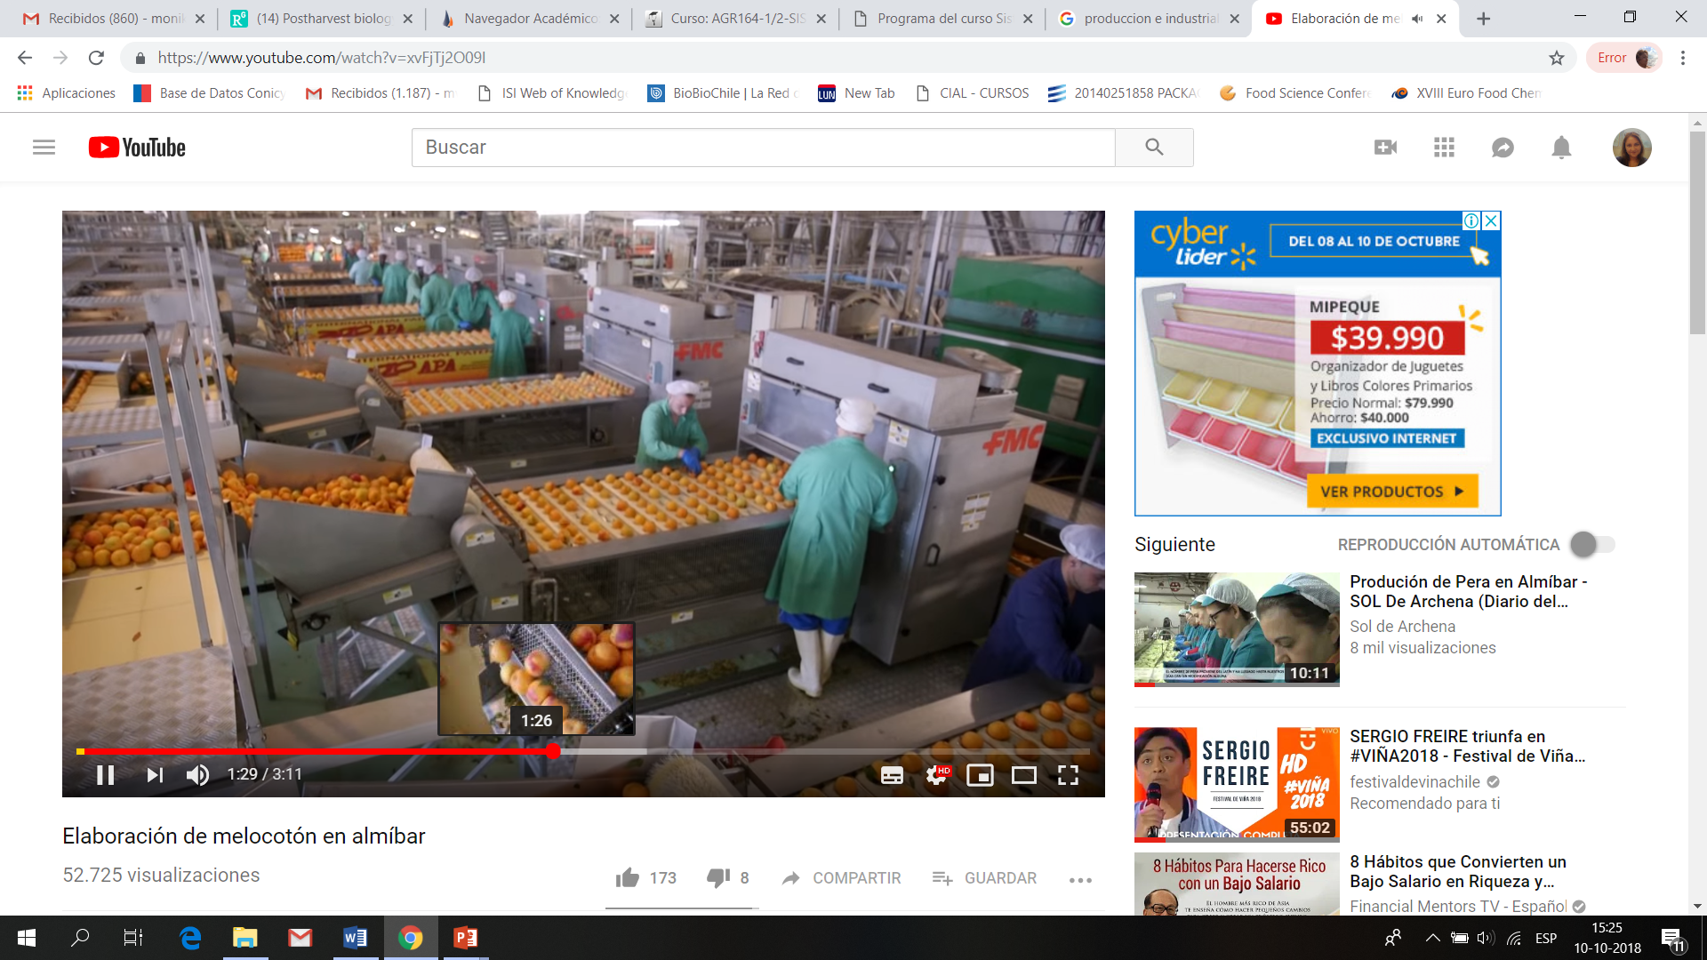

Slide 11
REQUISITOS MÍNIMOS PARA ACEPTAR UN CENTRO DE PRÁCTICA
Debe ser una organización formal.
No debe haber relación familiar entre el alumno y dueño(a)s/supervisor(a).
Puede ser una empresa dedicada a la producción de bienes, servicios, una órganos de la administración del estado, INDAP, SAG, ministerios o centro de investigación, laboratorio de universidad, etc.
El docente debe aprobar el centro de práctica.

Slide 12




ETAPAS Y PLAZOS PRÁCTICA INTERMEDIA
Reunión informativa
Presentación de datos de práctica
Evaluación de idoneidad de práctica
Aceptación de práctica
Carta de presentación
Tramitación de seguro de accidentes
Inicio de práctica
Evaluación
Fin de la práctica
180 horas o un mes continuo
Evaluación hecha por el supervisor de práctica
Comienzo del trabajo en centro de práctica
Envío desde DAE al centro de práctica, hasta 6 de diciembre
Envío desde Docencia al centro de práctica
Respuesta del docente hasta un máximo de 72 horas después de la recepción
Recepción de antecedentes por el docente hasta 27 de noviembre
jdocagrsec@pucv.cl
Respondiendo encuesta en línea (aquí), hasta 27 de noviembre
Hoy 5 de noviembre, video disponible en (…)

Slide 13
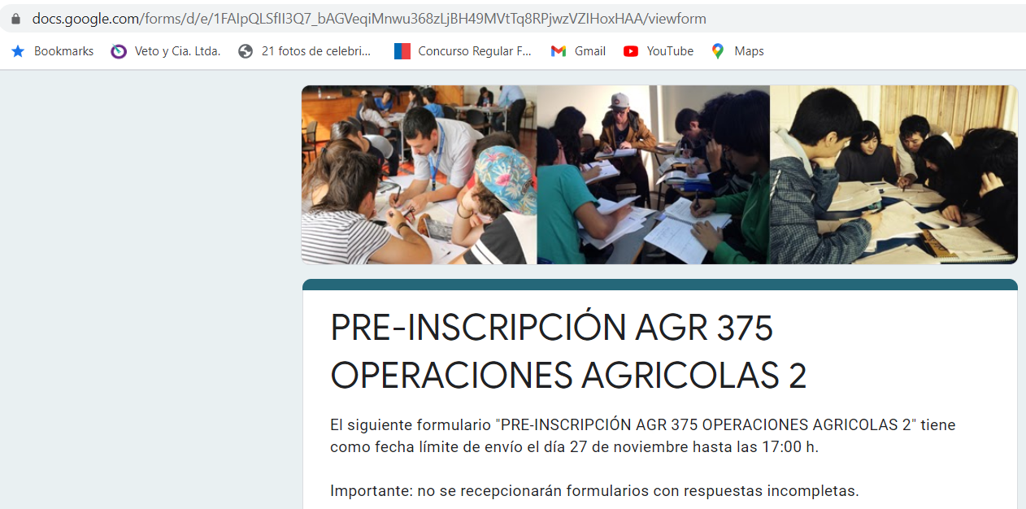
Cómo me preinscribo en AGR 375 OP. Agrícolas 2?
Link: https://docs.google.com/forms/d/e/1FAIpQLSfII3Q7_bAGVeqiMnwu368zLjBH49MVtTq8RPjwzVZIHoxHAA/viewform?usp=sf_link
Se enviará link por correo a los alumnos registrados por Docencia en Excel y se subirá a redes sociales.

Slide 14

Que datos necesito saber para pre-inscribir Operaciones Agrícolas 2?
Dirección de correo electrónico * OJO. PUCV
Nombres *
Apellido paterno *
Apellido materno *
RUT *
Celular alumno *
Nombre del predio o empresa donde realizará la práctica
Dirección del lugar donde realizará la práctica (ciudad, comuna, calle y número)
Fecha de inicio y término de la práctica
Número de horas de la práctica 180
Nombre del encargado de la práctica
Profesión del encargado de la práctica
Correo del encargado de la práctica
Número de contacto del encargado de la práctica
Labores que realizará en la práctica (especificar)
Medidas prevención COVID 19 del predio o empresa donde realizará práctica (deseable)
Seguro de accidentes PUCV no cubre por COVID 19

Slide 15
DIAGRAMA DE DECISIÓN
Tengo centro de práctica
El alumno
¿Me sirve?
El alumno
El docente determina
Busca otro centro de práctica
SÍ
NO
El alumno
Docente a docencia
Docencia a DAE
Envío carta de presentación
Tramitación de seguros de accidentes
Docencia a CP
DAE a CP
Recepción por parte del centro de práctica
CP a alumno
Puedo iniciar mi trabajo

Slide 16
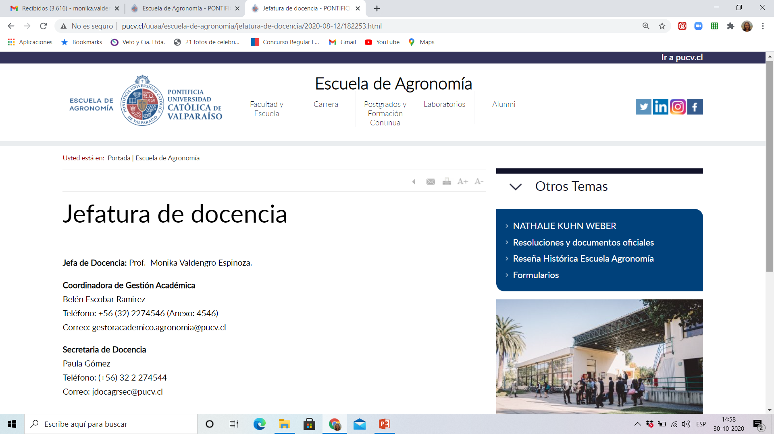
Prof. Mónika Valdenegro Espinoza

Slide 17
CONSEJOS
Antes de la práctica:
Conocer previamente el centro de práctica, al menos remotamente
Centro de práctica
Empresa tradicional o pyme
Laboratorio o centro de investigación
Centro de transferencia tecnológica
Órganismos de la administración del estado
Departamento técnico de organización central
Datos de suelo, clima, principales manejos de las especies cultivadas
Principales líneas de investigación, ensayos actuales
Área de influencia, instrumentos de transferencia,
Área de influencia, instrumentos de transferencia,
Área de influencia, instrumentos de transferencia,

Slide 18
CONSEJOS
Durante la práctica:
Presentarse correctamente con su supervisor.
Saludar a quienes vea durante el día dentro de su área de trabajo.
Sacar fotografías de las labores realizadas paso a paso con permiso del supervisor.
Sacar fotografías a instrumentos y herramientas.
Sacar fotografías de indumentaria de trabajo.
No aceptar condiciones perjudiciales para la salud.
Armar una bitácora escrita del proceso productivo en el que se inserte, con el mayor detalle, en un horario que no interrumpa sus labores: describir hora, lugar, acción, entorno, herramientas, indumentaria, proceso productivo completo.
Describir condiciones de trabajo.
Ofrecer (no imponer) alternativas dentro de las posibilidades.

Slide 19
CONSEJOS
Después de la práctica (al término de las horas).
Mantener contacto con el supervisor (posibles trabajos a futuro).
Concluir acerca del sistema productivo analizado.
Recibir la retroalimentación por parte del supervisor(a).

Slide 20

¿Preguntas?

Slide 21
Charla informativa
Operaciones Agrícolas 2
Jueves 5 de noviembre
Dra. Mónika Valdenegro
Jefa de Docencia monika.valdenegro@pucv.cl

